Slide 1



My Jewel
semogaJadi’s team
Nama Kelompok
Adriel Omarpadu Pandiangan 320200401001
Mhd Rizqy Nasution 320200401013
Rendy Cahya A 320200401023
Zulfikar Zahir Hamdani 320200401025

Slide 2


My Jewel
Merupakan toko online yang menyediakan perhiasan seperti anting-anting, cincin, gelang dan kalung sehingga calon pembeli bisa memperolah perhiasan premium dengan lebih mudah.

Slide 3
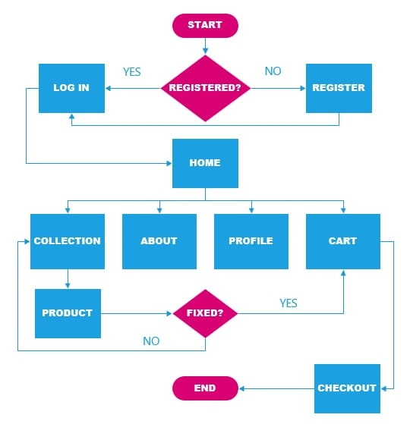
Flowchart

Slide 4
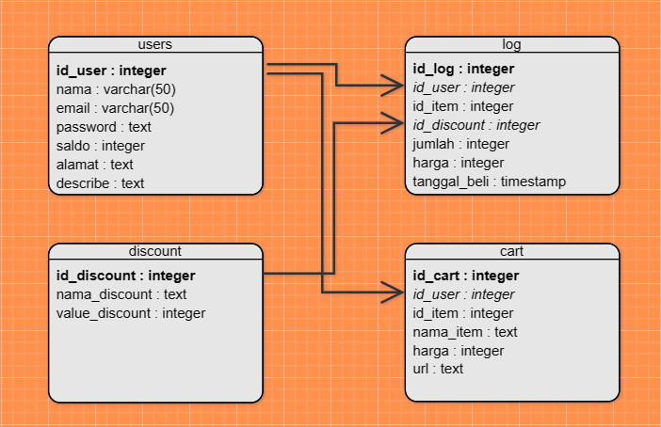
ERD

Slide 5
Vercel
https://myjewel.vercel.app/

Slide 6
THANKS!

